Slide 1
Муса Джалиль

Slide 2
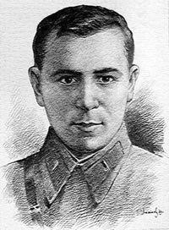
Залилов (Джалиль)
Муса Мустафович 15. 2. 1906 - 25. 8. 1944 Герой Советского Союза
(Дата указа—02.02.1956)

Slide 3
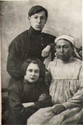
Семья
Муса Джалиль родился в татарской деревне Мустафино бывшей Оренбургской губернии 15 февраля 1906 года в небогатой крестьянской семье.
Отец Мусы, Мустафа, сын бедного аульного пастуха Абубакира, с детских лет гнул спину на богатого купца. Был мальчиком на побегушках, позднее работал приказчиком.
Огромное влияние на формирование внутреннего мира будущего поэта оказала его мать Рахима-Апа. Спокойная, тихая, уравновешенная, полная противополож-ность Мустафе-абзы, темпераментному, вспыльчивому, легко подверженному неожиданным перепадам настроения, - она обладала бесконечным терпением и стойкостью.

Slide 4
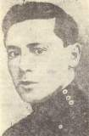
Учёба
С шести лет Муса пошел учиться в сельский мектеб, где за год овладел азами грамоты и вызубрил наизусть несколько сур из Корана. В Оренбурге Мустафе Залилову удалось устроить сына в медресе «Хусаиния» – мусульманское учебное заведение типа духовной семинарии.

Slide 5
Юность
Бурное богатое событиями время способствовало идейному раннему созреванию будущего поэта. В начале 1917 года одиннадцатилетний Муса пишет стихотворение, в котором говорит о первой мировой войне как о бессмысленной бойне, ежедневно уносящей тысячи жизней, и посылает его в редакцию татарской газеты «Вакыт» («Время»). Стихотворение, конечно, осталось ненапечатанным. Позднее Муса вернулся к нему, обличительный пафос и подчеркнув свое сочувствие народным массам («На войне», 1920).
Весной 1919 года, когда в окруженном белогвардейцами Оренбурге возникла комсомольская организация, тринадцатилетний Муса записывается в ряды Коммунистического Союза молодежи, рвется на фронт. Но в отряд его не берут: маленький, щуплый, он выглядит совсем мальчишкой.

Slide 6
Комсомол
В 1920 году по инициативе Мусы в Мустафино возникает комсомольская ячейка. Кипучий, деятельный по натуре, Муса становится признанным вожаком сельской молодежи.
В 1921 году в Оренбуржье пришла жестокая засуха и голод. На глазах Мусы умерли от голода двое его братишек. Чтобы не быть семье в тягость, Муса уходит в город и вливается в толпы голодной беспризорной детворы, наводнившей в то страшное лето Оренбург. В эти месяцы он «ел что попало, ночевал где придется, воровал». Позднее с помощью одного из сотрудников красноармейской газеты «Кызыл Юлдуз» (в ней были напечатаны его первые стихи) Муса стал курсантом Оренбургской военно-партийной школы, а затем – студентом ТИНО (Татарского института народного образования), созданного на базе медресе «Хусаиния».
Позднее Джалиль - участник Гражданской войны. Воевал с Дутовым.
Премия Комсомола Татарии им.Мусы Джалиля

Slide 7
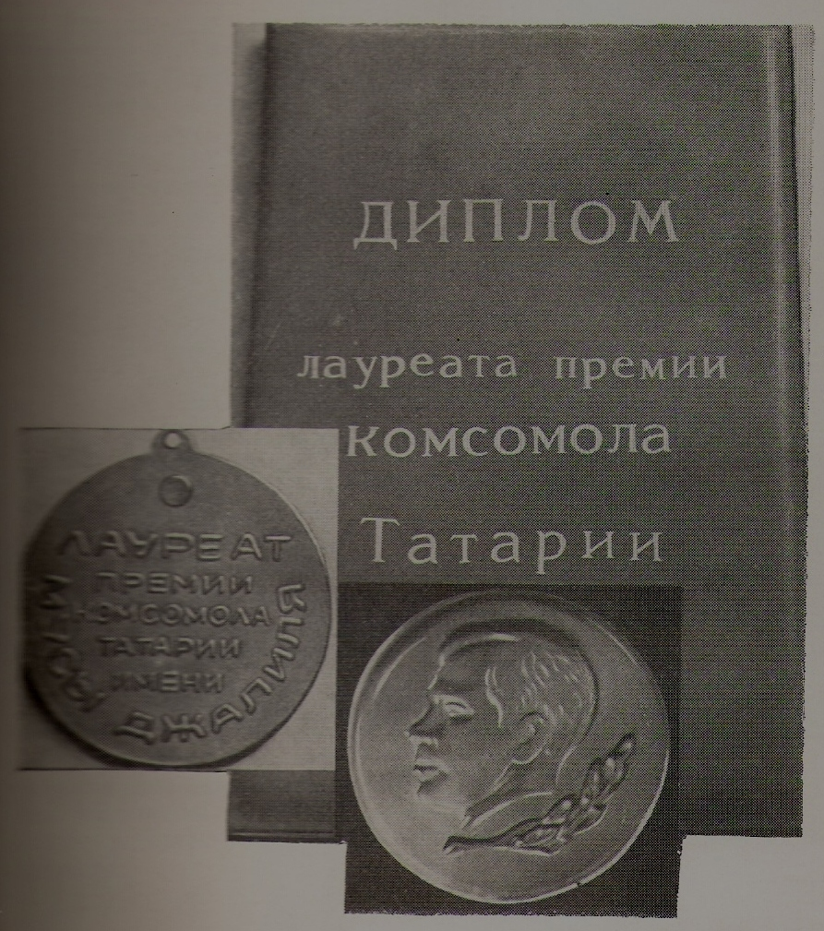
Диплом и знак лауреата премии комсомола Татарии имени Мусы Джалиля

Slide 8
Поэзия
До нас дошло несколько толстых общих тетрадей 1918-1921 годов со стихами, рассказами, пьесами Мусы и сделанными им записями народных песен, сказок и легенд. Значительная часть стихотворений этого периода осталась ненапечатанной при жизни поэта. Но и по ним можно получить некоторое представление об этапах творческого возмужания Джалиля. Уже с самых первых стихов чувствуется стихийный демократизм начинающего автора.
Выходец из низов, немало хлебнувший в своей жизни и горя, и нужды, знающий цену куску хлеба насущного, на себе испытавший презрительно-высокомерное отношение байских сынков к нему, сыну старьевщика, лишь из милости взятому на казенный кошт в медресе, Муса с искренним сочувствием относится к народу.
Жизнь моя для народа, все силы ему,
Я хочу, чтоб и песня служила ему.
За народ свой я голову, может, сложу –
Собираюсь служить до могилы ему.
(«Слово поэта свободы»)

Slide 9
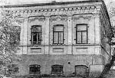
Работа
В этом доме в Орске в 1925-1926 годах работал инструктором уездного комитета комсомола Муса Джалиль.
В 1929 году поэт доработал поэму, сняв излишний мелодраматизм некоторых сцен и эпизодов. С этого времени поэма печатается под названием «Пройденные пути» (в русском переводе – «Минувшие годы»).

Slide 10
Творчество
После гражданской войны он активно участвует в организации первых пионерских отрядов, пишет детские стихи и пьесы. Его избирают членом Бюро Татаро-Башкирской секции ЦК комсомола и направляют в Москву. Здесь он поступает на филологический факультет МГУ. Его стихи, которые он писал на родном языке, читались в переводах на университетских вечерах и пользовались большим успехом. По окончании университета в 1931 году его направляют в Казань, где он целиком отдаётся творческой работе и общественной деятельности. В 1939 году его избирают председателем Союза писателей Татарской АССР и депутатом городского Совета. Как писатель (литературный псевдоним Муса Джалиль) он работает практически во всех литературных жанрах: пишет песни, стихи, поэмы, пьесы, публицистику, собирает материал для романа о комсомоле. На основе его поэм «Алтын Чэч» и «Иль дар» композитор Н.Жиганов написал оперы (последняя из них удостоена Сталинской премии).

Slide 11
Этапы в творчестве
На своем пути к зрелости и мастерству Муса Джалиль прошел несколько этапов. С некоторой долей условности их можно ограничить следующими хронологическими рамками:
ранний (1918-1923),
путь к зрелости (1924-1932),
довоенный (1933-1940),
поэзия периода Великой Отечественной войны
Сам поэт не раз подчеркивал, что новый этап в его творчестве начинается с 1924 года:
«В годы рабфака в моем творчестве наметился переворот. В 1924 году я стал писать совсем иначе».

Slide 12
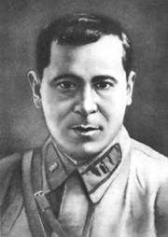
Война
Когда началась Великая Отечественная война, был призван в армию. 13 июля 1941 года поэт попал в формирующийся под Казанью артиллерийский полк «конным разведчиком». Окончил курсы политсостава. Воевал на Ленинградском и Волховском фронтах.
Был корреспондентом армейской газеты «Отвага» 2-й ударной армии (Волховский фронт).
Написанное Джалилем в первые месяцы
войны вошло в сборник «Клятва артиллериста» (1942).
Некоторое время от Джалиля еще приходили письма. А с июля 1942 года все связи с ним прервались. Наконец пришло уведомление, что Муса пропал без вести.

Slide 13
Плен
26 июня 1942 года старший политрук Залилов М.М. с группой солдат и офицеров, пробиваясь из окружения, попал в засаду гитлеровцев. В завязавшемся бою был тяжело ранен в грудь и в бессознательном состоянии
попал в плен.
Находясь в концлагере Шпандау, он организовал группу, которая должна была готовить побег. Одновременно вёл политическую работу среди пленных, выпускал листовки, распространял свои стихи, призывающие к сопротивлению и борьбе. По доносу провокатора он был схвачен гестаповцами и заключён в одиночную камеру берлинской тюрьмы Моабит. Ни жестокие пытки, ни посулы свободы, жизни и благополучия не сломили его воли и преданности Родине.

Slide 14
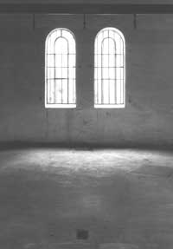
Казнь
Тогда он был приговорён к смерти.
25 августа 1944 года казнён на гильотине в тюрьме Плётцензее в Берлине.
Посмертно ему было присвоено звание
Героя Советского Союза.
Зал для казней тюрьмы Плетцензее
Здесь были казнены 11 членов подпольной группы Мусы Джалиля

Slide 15
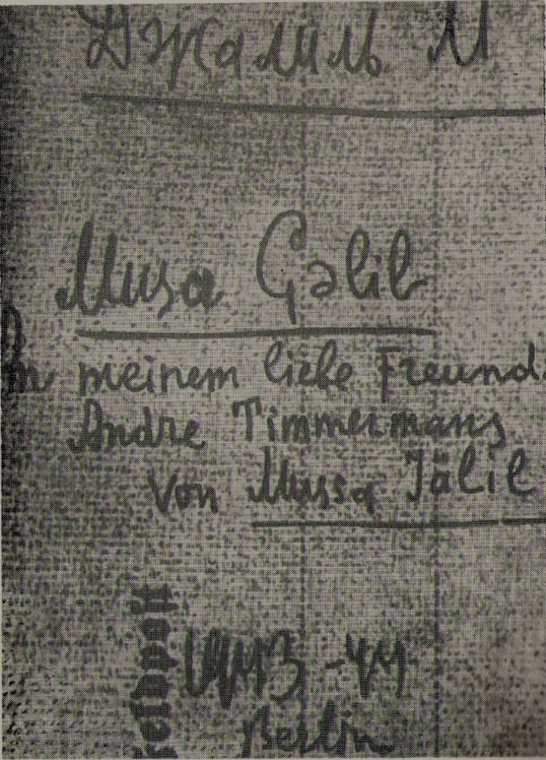
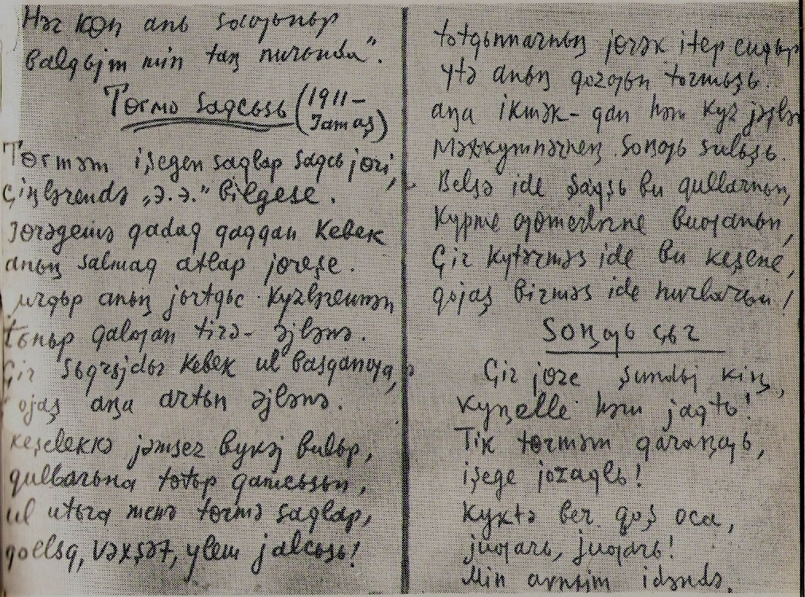
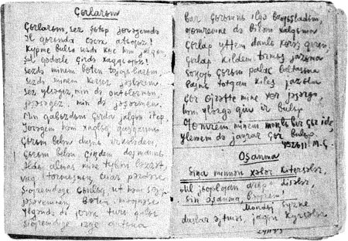
Моабитские тетради
Об ужасах неволи написано немало. Одним из таких неповторимых, обжигающих своей подлинностью документов истории являются и «Моабитские тетради» Мусы Джалиля.

Slide 16
Память
Все дальше уходят в прошлое события Великой Отечественной войны. Выросло уже новое поколение, знакомое уже с минувшей войной лишь по фильмам и книгам. Но подвиг советского народа живет. И Джалиль навечно с нами. Его имя носят улицы, театры, клубы, пароходы. Его именем назван город в нефтяных районах Татарии и центральный проспект в Набережных Челнах и одна из высочайших вершин в Антарктиде. А в центре нашей столицы в городе Казани есть памятник Мусе Джалилю и музей.

Slide 17
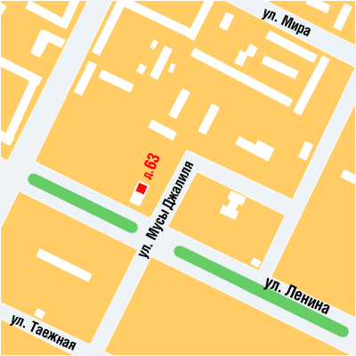
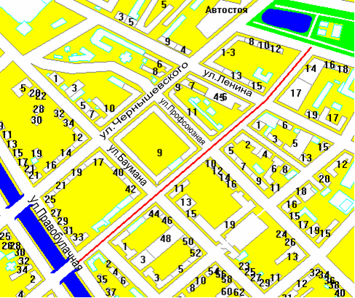
Улицы им.Мусы Джалиля

Slide 18
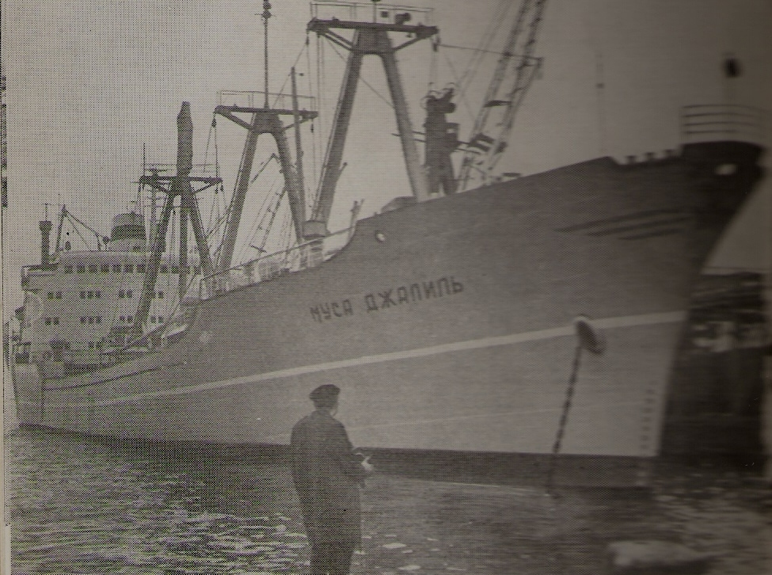
Пароход «Муса Джалиль»

Slide 19
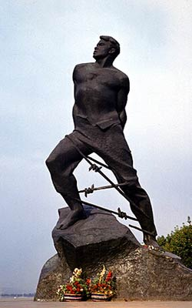
Памятник Мусе Джалилю в Казани

Slide 20
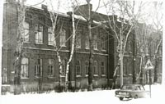
Здание педколледжа, где находится музей Мусы Джалиля

Slide 21
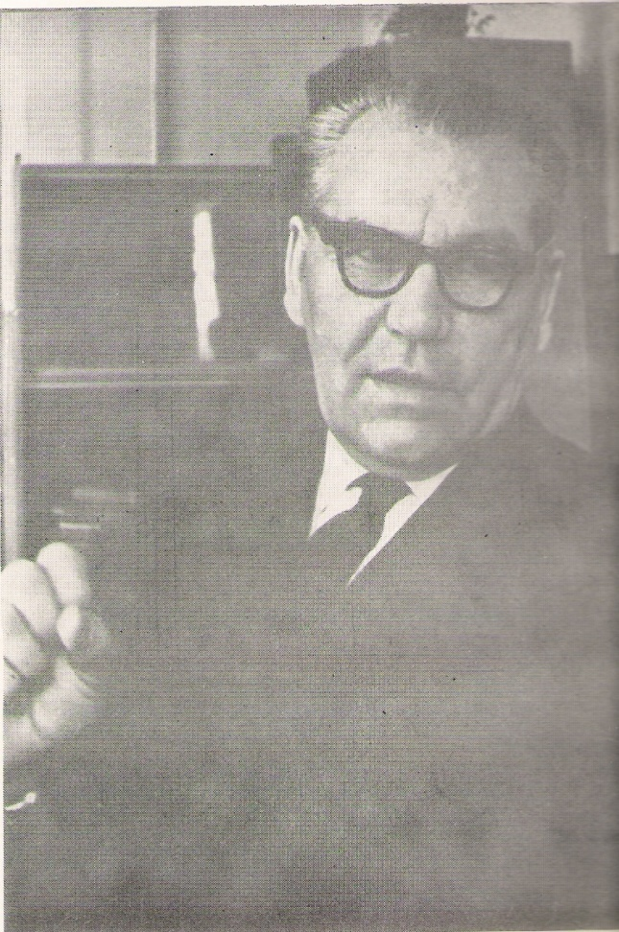
Друг
У Мусы Джалиля было много друзей. Но выбирал он только надежных. Гази Кашшаф был самым надежным из надежных, самым заботливым и верным из всех друзей. Вот один из отрывков писем Мусы Джалиля к Газзи Кашшафу:
«Дорогой мой Кашшаф!
Ты у меня был и остаешься самым близким, заботливым, душевным другом. В мои столь трудные дни ты помог мне своими письмами, написанными от чистого сердца. По-дружески позаботился о моем творчестве, книге и семье. Я от всего сердца говорю тебе спасибо. Верю, ты и сейчас меня не забудешь: теплом окружишь и мою поэзию, и мою семью. Если я погибну, я все свое творчество полностью доверяю тебе. Таково мое завещание: написанное при моей жизни все полностью отдается в твое распоряжение, переходит к твоей защите и заботе.
Я рад, что моя поэзия передается в надежные заботливые руки.
20 марта, 1942 год. Действующая армия».
В своем друге поэт не ошибся…

Slide 22
Дом в Казани
В Казани, по улице М. Горького, рядом с Татарским ордена Ленина государственным Академическим театром и Татарским радиокомитетом стоит желтый пятиэтажный дом под номером 17. Он ничем особенным не отличается от окружающих домов: таких до войны строили немало. Однако это и не совсем обычный дом. Он дорог и памятен казанцам. В нем в 1940-1941 гг. жил татарский поэт Герой Советского Союза, лауреат Ленинской премии Муса Джалиль.
Муса Джалиль поселился здесь в квартире № 28 с семьей – Аминой-ханум и маленькой дочерью Чулпан – после приезда в Казань.
Муса Джалиль жил в этом доме, когда работал заведующим литературной частью Татарского государственного театра оперы и балета, а затем руководителем Союза писателей Татарии. Из этого дома его провожали на фронт.
Дом примечателен и тем, что позже здесь стал жить (только в другом подъезде) самый близкий и верный друг М. Джалиля – видный общественный деятель, известный литературовед и критик, журналист и педагог Гази Кашшаф ( Миргази Султанович Кашшафутдинов, 1907-1975).
Письмо с фронта к дочери Чулпан

Slide 23
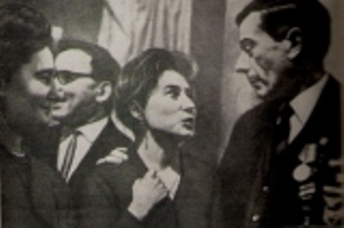
Слева направо: Амина Джалиль, Чулпан Джалиль и Андре Тиммерманс.

Slide 24
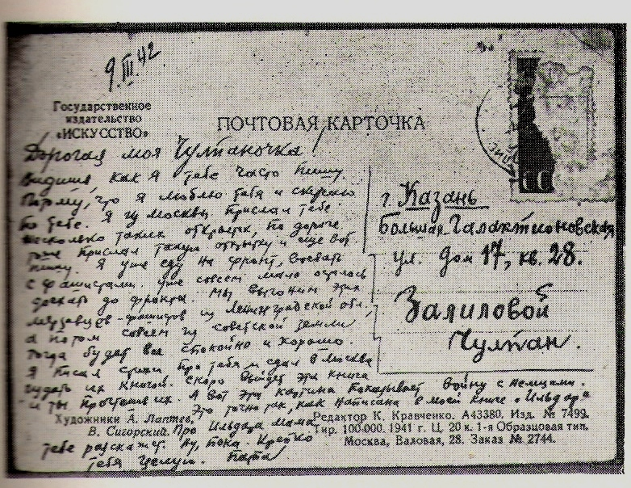
Письмо с фронта к дочери Чулпан

Slide 25
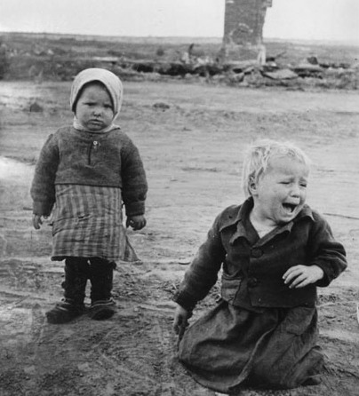
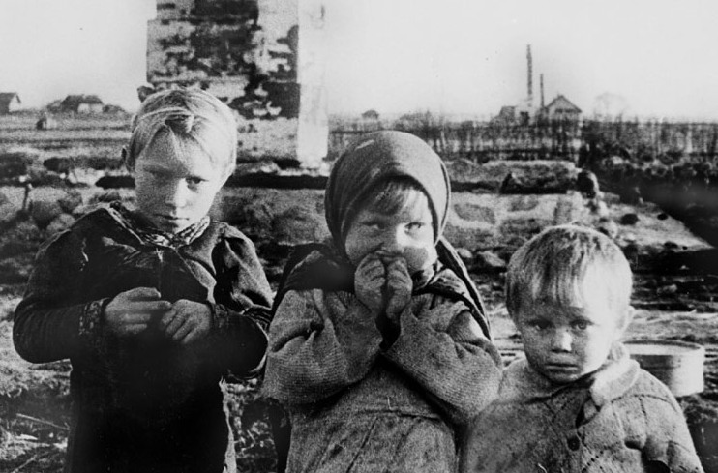
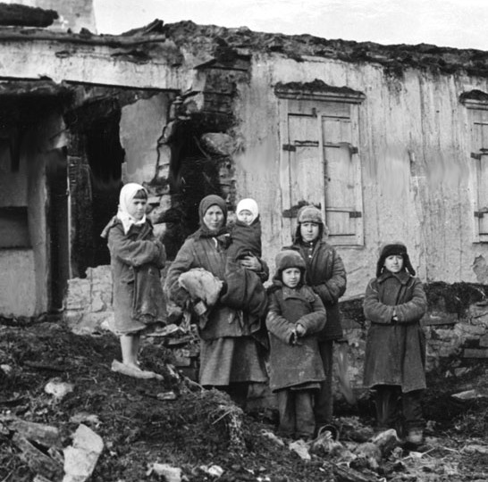
Произведения
Вәхшәт (пьесадан)
Текст читает ученица 7 класса
Измерской средней школы им.А.Салахова
Фаттахова Индира
Прослушать
Стоп
Варварство (пьеса)
Текст читает ученик 10 класса
Измерской средней школы им.А.Салахова
Хакимов Фанис
Прослушать
Стоп

